Slide 1


ĐẢM BẢO AN TOÀN TRONG CHUYỂN ĐỔI SỐ:
Triển khai của quốc gia - Đề xuất địa phương
CỤC AN TOÀN THÔNG TIN
VNCERT/CC
Tây Ninh, 30/10/2023

Slide 2
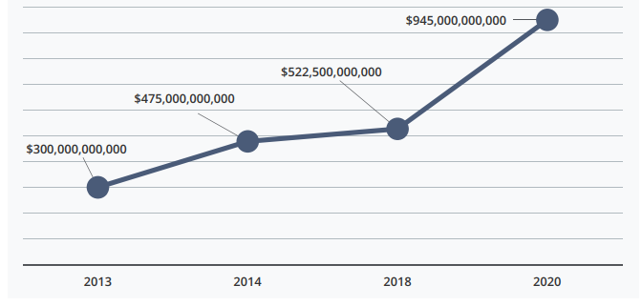
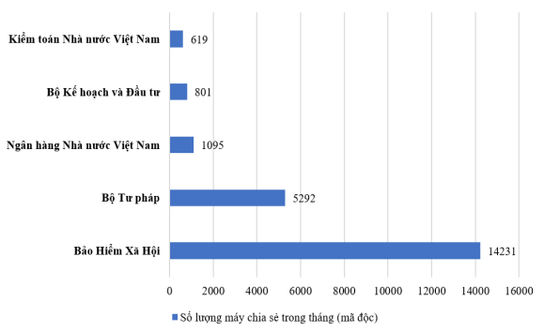
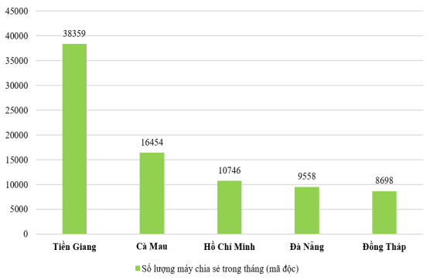
VNCERT/CC
Con số
Thiệt hại do tội phạm mạng
+15%
T9/2023: cả nước có 413.314 IP trong botnet
Các đơn vị có số lượng máy chia sẻ mã độc tương đối đủ trong T9/2023
Tây Ninh T9/2023 | SL
Số máy tính chia sẻ mã độc | 1488
Số địa chỉ IP CQNN trong mạng Botnet | 0/156
Số Website gắn nhãn tín nhiệm mạng | 45
Page 01

Slide 3
VNCERT/CC
Quyết định 946 của TTg Ban hành Chiến lược An toàn, An ninh mạng quốc gia
Chỉ thị 18 của Thủ tướng về đẩy mạnh triển khai các hoạt động ứng cứu sự cố an toàn thông tin mạng
Thông tư 12 của Bộ TT&TT hướng dẫn triển khai bảo đảm an toàn theo cấp độ
Thí điểm cấp chữ ký số công cộng dùng cho dịch vụ công trực tuyến
Thành lập liên minh “Tuyên truyền nâng cao nhận thức, kỹ năng đảm bảo an toàn thông tin cho người dân trên không gian mạng”
Điều phối chặn 2.328 trang web lừa đảo, vi phạm pháp luật; bảo vệ 4,3 triệu người dân không truy cập các trang web lừa đảo
2022
Page 02

Slide 4
VNCERT/CC
Dự báo lĩnh vực an toàn mạng trên thế giới đến 2025:
DOANH THU
NHÂN LỰC
BỊ TẤN CÔNG
NGUY CƠ
- 352 tỷ USD
- Tăng trưởng 14,5%/năm.
06 triệu
gấp 2 năm 2020
- 2025: gấp 2,7 lần 2020.
- 2030: gấp 7,5 lần 2020.
- 3.000 cuộc tấn công/giây <> 900
- 12 mã độc/giây <> 5
- 70 lỗ hổng mới/ngày <> 40
Xu hướng mất an toàn:
Tấn công mạng quy mô, chuyên nghiệp, tấn công APT
Rủi ro chuỗi cung ứng
Tác động của công nghệ mới, trí tuệ nhân tạo
Bùng nổ thiết bị IoT
Thiếu hụt nguồn nhân lực ATTT
Tấn công vào người dùng cá nhân >> nâng cao kỹ năng, nhận thức ATTT
Page 03

Slide 5

Triển khai
ĐẢM BẢO AN TOÀN TRONG CHUYỂN ĐỔI SỐ
CỦA QUỐC GIA

Slide 6

VNCERT/CC
QUAN ĐIỂM VỀ ĐẢM BẢO AN TOÀN THÔNG TIN TRONG CHUYỂN ĐỔI SỐ
Bảo đảm an toàn, an ninh mạng là then chốt để chuyển đổi số thành công và bền vững, đồng thời là phần xuyên suốt, không thể tách rời của chuyển đổi số.
Mọi thiết bị, sản phẩm, phần mềm, hệ thống thông tin, dự án đầu tư về công nghệ thông tin đều phải có cấu phần bắt buộc về an toàn, an ninh mạng ngay từ khi thiết kế.
Quyết định 749/QĐ-TTg ngày 03/6/2020 Chương trình Chuyển đổi số quốc gia đến năm 2025, định hướng đến năm 2030
Page 04

Slide 7
VNCERT/CC
ĐẢM BẢO AN TOÀN THÔNG TIN TRONG CHUYỂN ĐỔI SỐ
Hệ thống thông tin cần triển khai đầy đủ phương án bảo đảm an toàn thông tin theo cấp độ.
Phần mềm nội bộ phải do đơn vị chuyên nghiệp phát triển, tuân thủ Khung phát triển phần mềm an toàn DevSecOps
Hệ thống thông tin được kiểm tra, đánh giá an toàn thông tin mạng trước khi đưa vào sử dụng, khi nâng cấp, thay đổi, định kỳ theo quy định.
Hệ thống thông tin được quản lý, vận hành theo mô hình 4 lớp
Chỉ thị 02/CT-TTg ngày 26/4/2022 về phát triển Chính phủ điện tử hướng tới Chính phủ số, thúc đẩy chuyển đổi số quốc gia
Page 05

Slide 8

VNCERT/CC
CHIẾN LƯỢC AN TOÀN, AN NINH MẠNG QUỐC GIA
An toàn, an ninh mạng (ATANM) là trọng tâm của quá trình chuyển đổi số, là trụ cột quan trọng tạo lập niềm tin số và sự phát triển thịnh vượng trong kỷ nguyên số.
ATANM là nhiệm vụ trọng yếu, thường xuyên, lâu dài nhằm khởi tạo và duy trì môi trường mạng an toàn, lành mạnh, tin cậy cho các cơ quan, tổ chức, doanh nghiệp và mỗi người dân.
Đầu tư cho ATANM là đầu tư cho phát triển bền vững và tạo ra giá trị.
Quyết định 964/QĐ-TTg ngày 10/08/2022 Phê duyệt Chiến lược An toàn, An ninh mạng quốc gia, chủ động ứng phó với các thách thức từ không gian mạng đến năm 2025, tầm nhìn 2030
Page 06

Slide 9

VNCERT/CC
Triển khai NGHỊ ĐỊNH 85 ĐẢM BẢO AN TOÀN THÔNG TIN THEO CẤP ĐỘ
Thông tư 12/2022/TT-BTTTT ngày 12/8/2022 Quy định chi tiết và hướng dẫn một số điều của Nghị định số 85/2016/NĐ-CP ngày 01 tháng 7 năm 2016 về bảo đảm an toàn hệ thống thông tin theo cấp độ, thay thế Thông tư 03/2017/TT-BTTTT ngày 24/4/2017 của Bộ Thông tin và Truyền thông
Hướng dẫn chi tiết hơn một số nội dung còn bất cập, chưa được làm rõ
Bảo đảm tính đồng bộ, thống nhất giữa Luật An toàn thông tin mạng, Nghị định số 85/2016/NĐ-CP, Tiêu chuẩn quốc gia TCVN 11930: 2017
Phù hợp với tình hình thực tế đã triển khai trong 05 năm qua
Hiệu lực thi hành: từ ngày 1/10/2022
Page 07

Slide 10
VNCERT/CC
MÔ HÌNH BẢO ĐẢM AN TOÀN THÔNG TIN 4 LỚP
Chỉ thị 14/2019 của Thủ tướng Chính phủ về tăng cường bảo đảm ATANM
Lực lượng quốc gia
Lực lượng đánh giá độc lập
Lực lượng chuyên nghiệp
Lực lượng tại chỗ
04 lớp
Lực lượng tại chỗ
- Đội Ứng cứu sự cố
Lực lượng chuyên nghiệp
- Doanh nghiệp ATTT
Kiểm tra đánh giá độc lập
Kết nối về Bộ TTTT
Vấn đề
Nguyên
nhân
Giải pháp
Page 08

Slide 11

VNCERT/CC
NÂNG CAO NĂNG LỰC ĐỘI ỨNG CỨU SỰ CỐ
Hoạt động ứng cứu sự cố an toàn thông tin mạng phải chuyển từ bị động sang chủ động, săn lùng mối nguy hại và rà quét lỗ hổng 6 tháng 1 lần; hoàn thiện phương án kịch bản ứng cứu sự cố; diễn tập thực chiến 1 lần/năm đối với HTTT từ cấp độ 3 trở lên.
Kiện toàn lại Đội Ứng cứu sự cố theo hướng chuyên nghiệp, cơ động, được giao nhiệm vụ thường xuyên
Chỉ thị 18/CT-TTg ngày 13/10/2022 về Đẩy mạnh triển khai các hoạt động ứng cứu sự cố an toàn thông tin mạng Việt Nam
Page 09

Slide 12




VNCERT/CC
DIỄN TẬP THỰC CHIẾN AN TOÀN THÔNG TIN
Chỉ thị 60/CT-BTTTT (2021) về diễn tập ATTT thực chiến
Con người
Các tổ chức đánh giá được khả năng ứng phó trong trạng thái đang bị tấn công, xác định các điểm yếu đang tồn tại liên quan đến con người, quy trình, công nghệ để cải thiện.
Gắn hoạt động diễn tập vào chính hệ thống mà đội Ứng cứu sự cố đang có trách nhiệm bảo vệ.
Con người, Quy trình, Công nghệ cùng ở chung trạng thái “trực chiến”
Quy trình
Công nghệ
Chuyển từ diễn tập theo kịch bản sẵn có sang tấn công với nhiều chiến thuật linh hoạt, trong thời gian kéo dài và đặt toàn bộ hệ thống của tổ chức trong trạng thái bất ngờ.
Đánh giá Đội tấn công | Đánh giá Đội phòng thủ
Số lượng và mức độ nghiêm trọng của lỗ hổng, điểm yếu phát hiện được | Đánh giá hiện trạng
Mức độ phức tạp của kỹ thuật tấn công | Năng lực phát hiện tấn công
Khuyến nghị hướng khắc phục | Khả năng ngăn chặn, ứng cứu sự cố
Page 10

Slide 13
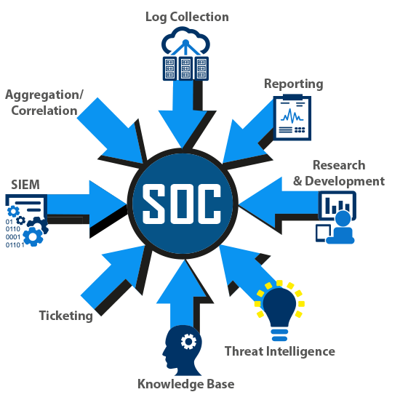
VNCERT/CC
GIÁM SÁT AN TOÀN THÔNG TIN
Quyết định 1356/QĐ-BTTTT về tiêu chí giải pháp đánh giá giải pháp, dịch vụ Trung tâm SOC:
I. Tiêu chí về công nghệ
  Tiêu chí đánh giá từng thành phần: Theo tiêu chí của Bộ TT&TT
  Cơ bản (SIEM, NIPS, Antivirus, EDR)
  Nâng cao (WAF, SOAR, TI)
  2. Tiêu chí đánh giá tính hiệu quả: Kiểm tra, thử nghiệm
II. Tiêu chí về chất lượng dịch vụ
  Quy trình: đánh giá hồ sơ, thử nghiệm quy trình
  Con người: tối thiểu 12 nhân sự với các mức yêu cầu khác nhau
Page 11

Slide 14
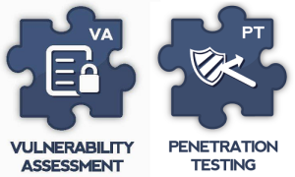
VNCERT/CC
KIỂM TRA, ĐÁNH GIÁ ATTT
Hệ thống thông tin chưa xác nhận an toàn thì chưa đưa vào sử dụng
Do đơn vị độc lập với lực lượng tại chỗ, với đơn vị giám sát thực hiện.
Phần mềm, ứng dụng phải được kiểm tra, đánh giá an toàn trước khi đưa vào triển khai, sử dụng và sau khi nâng cấp, mở rộng.
Đánh giá bao gồm cả kiểm tra mã nguồn (đối với phần mềm nội bộ - QĐ 742/QĐ-BTTTT)).
Định kỳ thực hiện dò quét lỗ hổng bảo mật, kiểm thử xâm nhập và khắc phục kịp thời các điểm yếu.
Chủ động theo dõi, khắc phục các nguy cơ tấn công, thông tin về các lỗ hổng, điểm yếu đã được cảnh báo.
Chủ động thực hiện truy tìm các mối đe dọa
Kiểm tra đánh giá ATTT
VAPT
Page 12
Notes:
Thực trạng:
- CQNN chưa nhận thức đúng về tầm quan trọng của kiểm tra, đánh giá ATTT: chưa duy trì như Nghị định 85, ngay cả khi cảnh báo cũng không thực hiện khắc phục.
- Nhiều HTTT của CQNN chưa được kiểm tra, đánh giá ATTT trước khi đưa vào sử dụng, mỗi khi nâng cấp mở rộng.

Slide 15
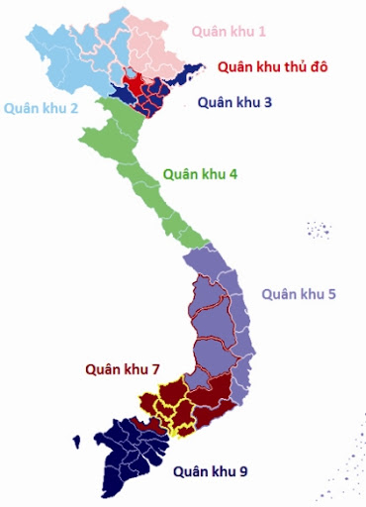
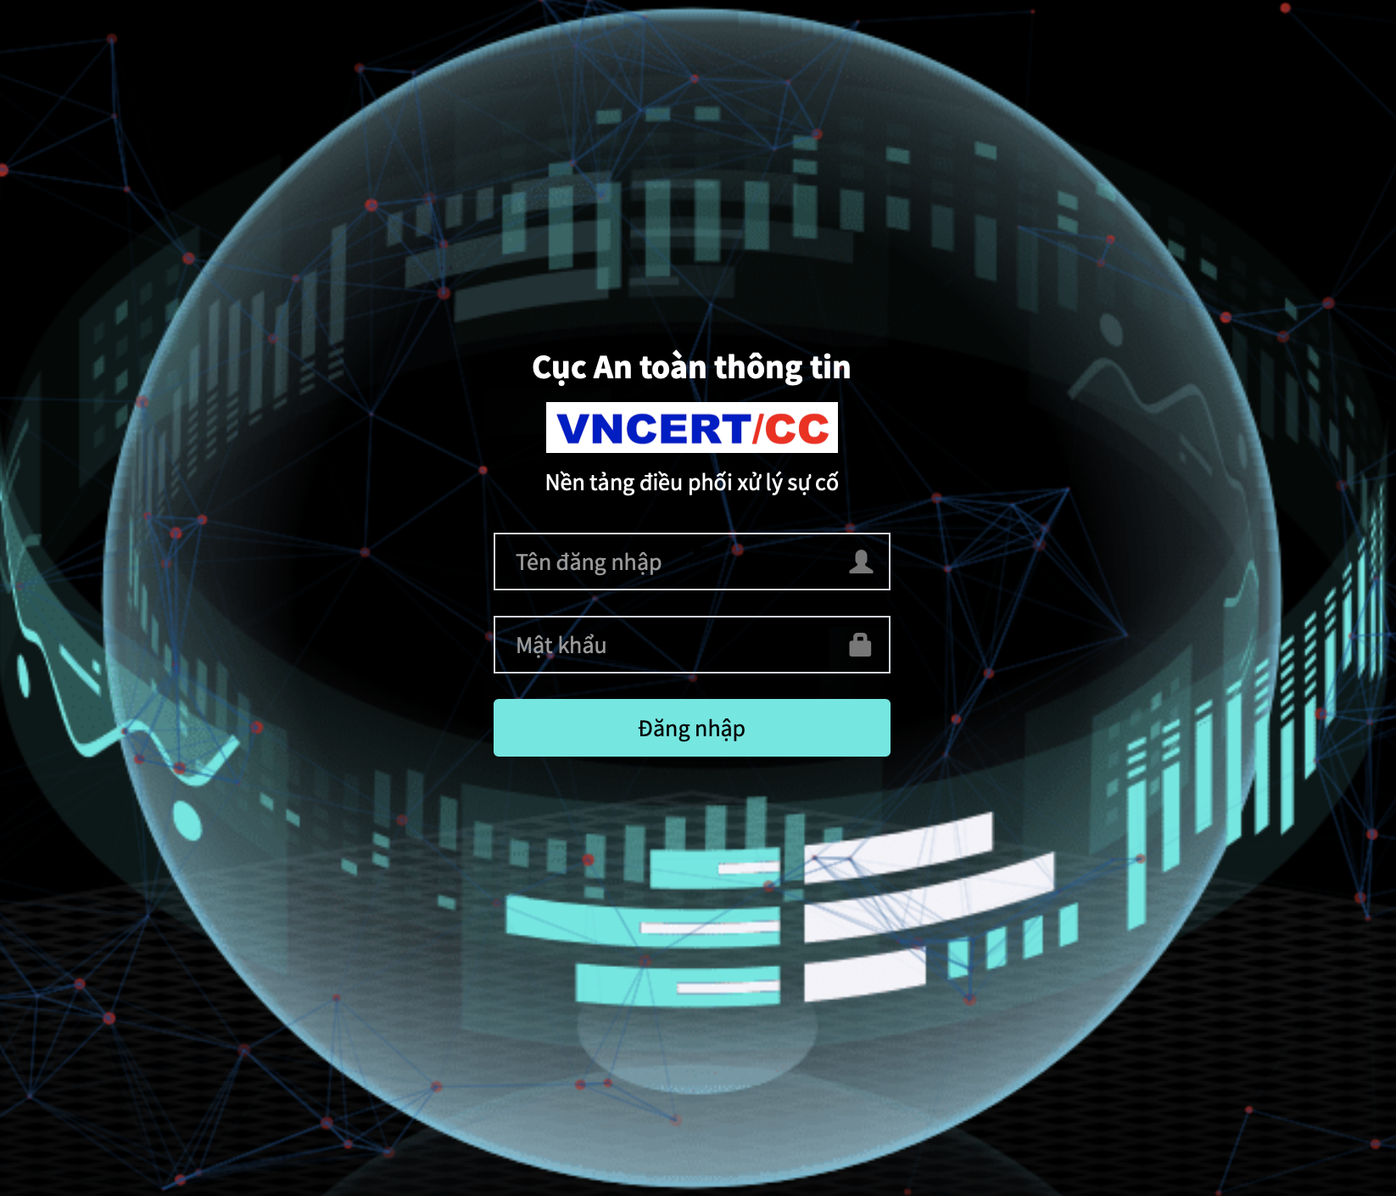
VNCERT/CC
MẠNG LƯỚI ỨNG CỨU SỰ CỐ ATTTM QUỐC GIA
Bộ quốc phòng
Hợp tác
Bộ Thông tin và Truyền thông
Hợp tác
Bộ công an
Nhiệm vụ chính
Đầu mối điều phối ứng cứu sự cố.
Cục An toàn thông tin
Các đơn vị ATTT
Phối hợp
Thu thập thông tin, cảnh báo sớm
Các đơn vị ATTT
Phát triển mạng lưới CSIRT
Cơ quan điều phối
VNCERT/CC
Tư vấn, đào tạo, kiểm định, nghiên cứu phát triển…
232
Không gian mạng quốc gia
Điều phối, ứng cứu khẩn cấp
Các hiệp hội
(VNISA,
VAIP, VINASA…)
IXP, ISPs
Cụm 8: Doanh nghiệp viễn thông, hạ tầng, Cục BĐTƯ, VNNIC
Cụm 6: Hà Nội, các Bộ, Ngành
Cụm 10: Ngân hàng, tài chính, kho bạc, thuế, hải quan
Cụm 11: Doanh nghiệp CNTT, ATTT
Associations
(VNISA,
VAIP, VINASA…)
CSIRTs
Các sở thông tin,
các ngành
Cơ sở hạ
tầng thông
tin trọng
yếu
Page 13
Notes:
(1) Hành lang pháp lý
Quyết định 05
Thông tư 20
(2) Toàn quốc CSIRTS mạng hiện có 232 đơn vị thành viên:
Thành viên có nghĩa vụ tham gia:
Các bộ, chính quyền trung ương và cấp tỉnh;
Tổ chức viễn thông và các nhà cung cấp dịch vụ (ISP), trung tâm dữ liệu;
Trung tâm dữ liệu quốc gia, ngân hàng, tài chính, bảo hiểm, kho bạc, thuế và các tổ chức hải quan;
Đơn vị quản lý hoặc điều hành một hệ thống cntt quan trọng hoặc hệ thống scada cho các doanh nghiệp nhà nước trong các lĩnh vực năng lượng, công nghiệp, y tế, tài nguyên thiên nhiên và môi trường, giáo dục và đào tạo, và dân số và đô thị.
Các thành viên tự nguyện: Tổ chức, doanh nghiệp trong lĩnh vực công nghệ thông tin có thể tự nguyện đăng ký với trung tâm VNCERT tham gia CSIRTS mạng lưới quốc gia;

Slide 16
Đề xuất địa phương
ĐẢM BẢO AN TOÀN TRONG CHUYỂN ĐỔI SỐ

Slide 17

VNCERT/CC
ĐỀ XUẤT ĐỊA PHƯƠNG
Thực hiện quan điểm chỉ đạo của Thủ tướng tại quyết định 749/QĐ-TTg:
An toàn an ninh mạng là thành phần xuyên suốt, không thể tách rời của chuyển đổi số
Mọi thiết bị, sản phẩm, phần mềm, hệ thống thông tin, dự án đầu tư về công nghệ thông tin đều phải có cấu phần bắt buộc về an toàn, an ninh mạng ngay từ khi thiết kế
Page 14

Slide 18
VNCERT/CC
ĐỀ XUẤT ĐỊA PHƯƠNG
Hệ thống thông tin đã phê duyệt cấp độ cần triển khai đầy đủ và hiệu quả phương án bảo đảm an toàn thông tin theo cấp độ
Kiểm tra, đánh giá an toàn thông tin mạng các hệ thống thông tin trước và trong khi sử dụng, mỗi khi có nâng cấp, thay đổi
Yêu cầu các tổ chức, doanh nghiệp phẩn mềm áp dụng mô hình DevSecOps khi xây dựng, phát triển ứng dụng
Diễn tập thực chiến tối thiểu 1 lần / năm đối với hệ thống thông tin cấp độ 3 trở lên
Page 15

Slide 19
VNCERT/CC
ĐỀ XUẤT ĐỊA PHƯƠNG
Tổ chức hiệu quả Đội ứng cứu sự cố ATTTM cấp tỉnh theo Chỉ thị 18 của Thủ tướng, tập trung:
  chủ động săn tìm mối nguy, rà soát, phát hiện và khắc phục thường xuyên lỗ hổng, điểm yếu và các nguy cơ
  giao và duy trì nhiệm vụ thường xuyên cho đội
  tập hợp các chuyên gia bảo đảm an toàn - ứng cứu sự cố từ các cơ quan tổ chức trong tỉnh hoặc thuê chuyên gia làm việc bán thời gian
  bố trí kinh phí cho hoạt động
Page 16

Slide 20
VNCERT/CC
ĐỀ XUẤT ĐỊA PHƯƠNG
Chuyển hoạt động thực lên môi trường mạng:
Cơ quan Tổ chức quản lý lĩnh vực nào trong đời thực thì cũng có trách nhiệm quản lý nội dung đó trên không gian mạng
Page 17

Slide 21
VNCERT/CC
ĐỀ XUẤT ĐỊA PHƯƠNG
Kiểm tra, chấn chỉnh các cá nhân, tổ chức trong tỉnh và các tổ chức khác liên quan có thu thập, lưu trữ, xử lý dữ liệu, thông tin cá nhân, đặc biệt là các doanh nghiệp, cá nhân hoạt động trên môi trường Internet, thương mại điện tử, ... tuân thủ quy định tại Nghị định 13 về Bảo vệ thông tin cá nhân
Đánh giá tác động của các ứng dụng sử dụng công nghệ mới như trí tuệ nhân tạo, thiết bị IoT trước khi triển khai áp dụng trong tỉnh
Page 18

Slide 22
VNCERT/CC
ĐỀ XUẤT ĐỊA PHƯƠNG
Song song với phát triển nguồn nhân lực chuyển đổi số, địa phương cần có kế hoạch phát triển nguồn nhân lực an toàn thông tin từ lực lượng hiện có và thu hút nhân lực trẻ và chuyên gia chuyên môn về an toàn thông tin
Tuyên truyền nâng cao nhận thức, trang bị kỹ năng an toàn thông tin cho người dân; phổ biến về các thủ đoạn, hình thức lừa đảo qua điện thoại, qua mạng.
4 tiêu chí : “Rộng”, “Thường xuyên”, “Dễ hiểu” và “Ấn tượng”
Triển khai chương trình bảo vệ trẻ em và thanh thiếu niên trên không gian mạng
Page 19

Slide 23
VNCERT/CC
AN TOÀN THÔNG TIN TRONG CHUYỂN ĐỔI SỐ
“Cùng với phát triển dữ liệu, chuyển đổi số, chúng ta cũng cần chú trọng đến an toàn, an ninh mạng ngay từ đầu. Chúng tôi vẫn nói và lặp đi lặp lại rằng chuyển đổi số cần an toàn an ninh mạng giống như một chiếc xe cần có phanh. Phanh không phải để dừng chiếc xe lại, mà để chúng ta yên tâm nhấn ga đi nhanh hơn. Chuyển đổi số muốn nhanh, bền vững thì an toàn, an ninh mạng phải song hành và trở thành một phần không thể tách rời”.
Thứ trưởng Bộ Thông tin và Truyền thông Nguyễn Huy Dũng
Page 20

Slide 24
VNCERT/CC
Trân trọng Cảm ơn!
Nguyễn Hữu Nguyên
Phó Giám đốc
Trung tâm Ứng cứu khẩn cấp không gian mạng Việt Nam
Cục An toàn thông tin, Bộ Thông tin và Truyền thông
Email: nhnguyen@mic.gov.vn

